Slide 1
MANUAL PENGGUNA
DESKRIPSI TUGAS [JD]

Slide 2
Pengenalan
Pelaksanaan untuk mewujudkan dan pengemaskinian Deskripsi Tugas (JD) pada Jawatan Sebenar hanya boleh diakses di persekitaran HRMIS 2.0 sahaja.
JD yang perlu diwujudkan dalam HRMIS ini adalah terhad kepada Jawatan Sebenar atau Jawatan berwaran sahaja. Jawatan yang tidak berwaran adalah terkecuali.
Menu JD dalam HRMIS boleh diakses oleh semua Pemilik Kompetensi (CO) yang mempunyai akaun HRMIS yang masih aktif.

Slide 3
FUNGSI-FUNGSI UTAMA
Fungsi Kemasukan/ Pengemaskinian Maklumat JD (Peranan CO & Pentadbir)
Fungsi Pegesahan Maklumat JD
Fungsi Kelulusan Maklumat JD
Fungsi Jana Dokumen JD

Slide 4
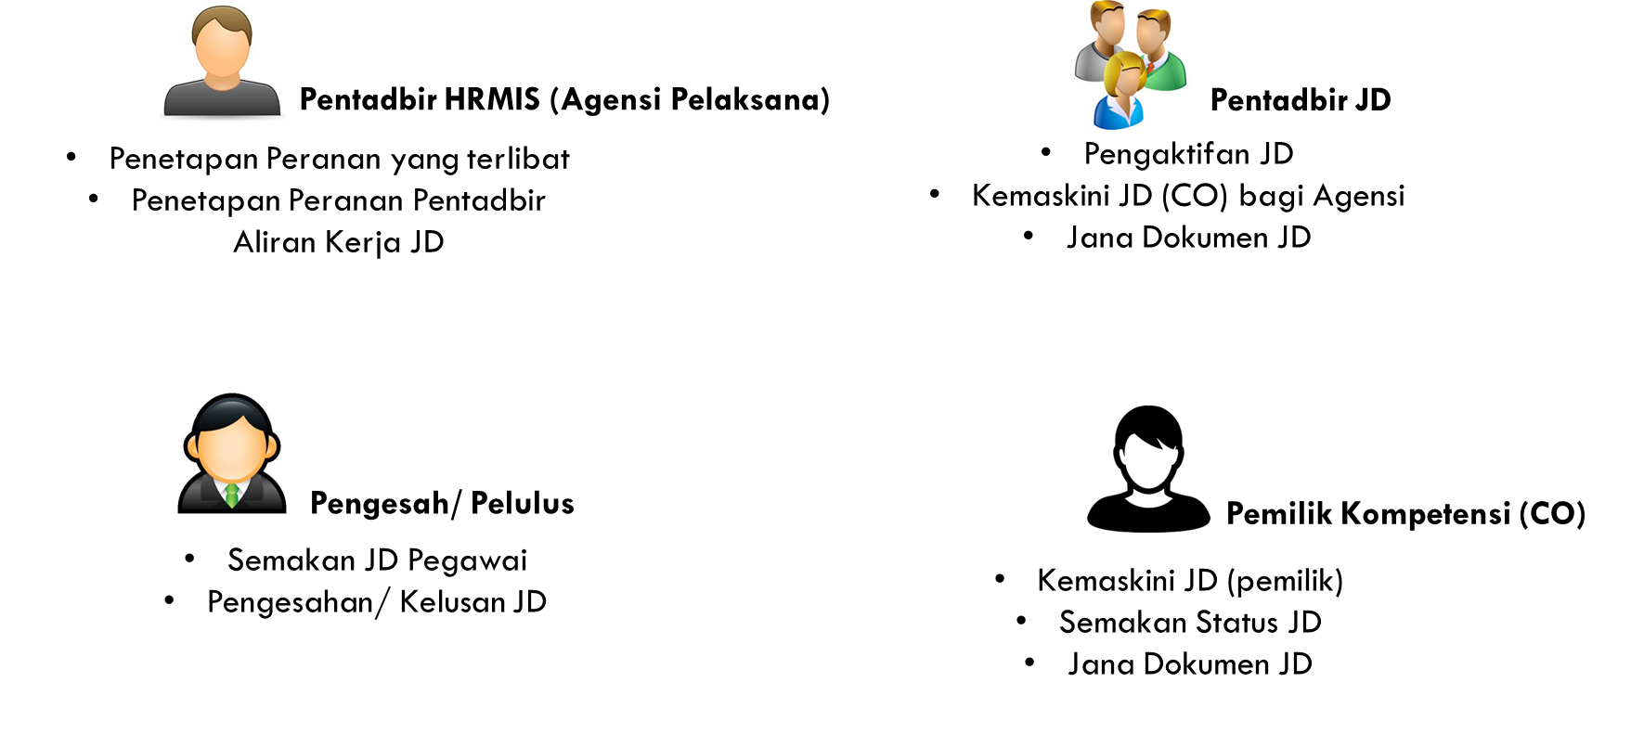
PERANAN/ PENGGUNA SISTEM
PENGENALAN

Slide 5
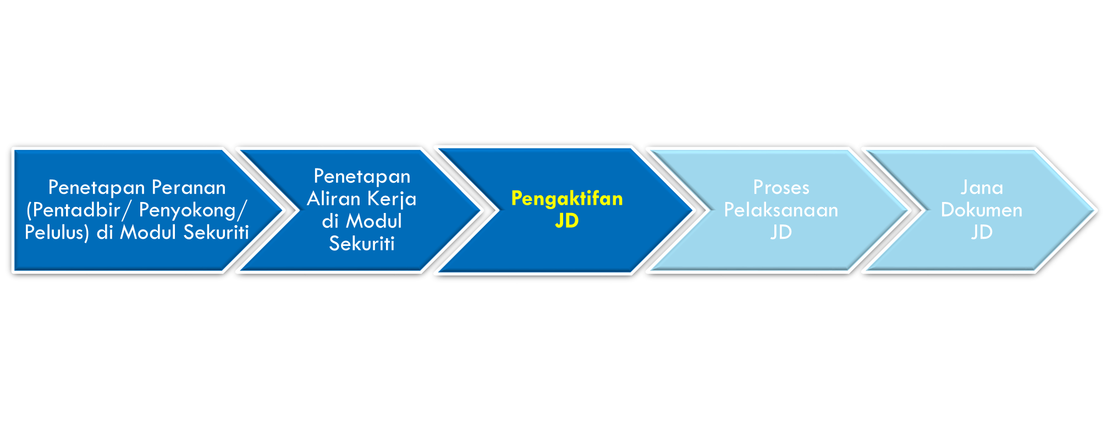
PERANAN YANG TERLIBAT
Pentadbir HRMIS-Level 2 / Pentadbir JD
Pentadbir HRMIS-Level 1 / Pentadbir Aliran Kerja
Pemilik Kompetensi (CO)
Pengesah/ Pelulus

Slide 6
PROSES KERJA JD
PENGENALAN

Slide 7
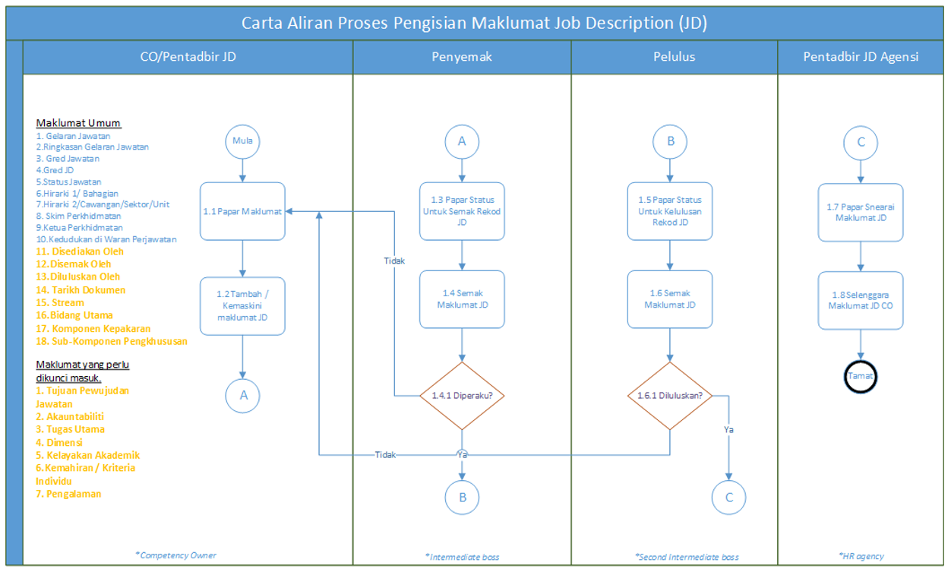
ALIRAN KERJA
PENGENALAN

Slide 8
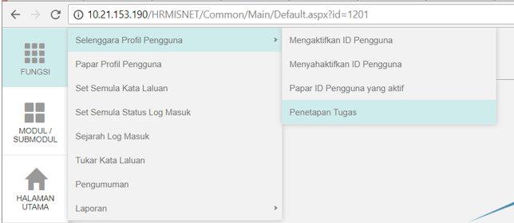
PERANAN PENTADBIR
Pentadbir JD
2
1
Membuat penetapan peranan untuk Pengesah dan Pelulus
PENGENALAN
Membuat penetapan Aliran Kerja untuk Agensi yang diuji
Mengaktifkan JD
MENU YANG TERLIBAT:
Pengaktifan JD
Selenggara Komponen Deskripsi Tugas - Pentadbir
Selenggara Komponen Deskripsi Tugas - CO
JD Pegawai untuk Pengesahan
JD Pegawai untuk Kelulusan
Mewujudkan JD bagi AP yang berkaitan
PERANAN YANG TERLIBAT:
Pentadbir JD
Pengesah JD
Pelulus JD

Slide 9
SESI LATIHAN/ HANDS-ON
Penetapan Tugas (Peranan)
Penetapan Aliran Kerja (Proses Pengesahan & Kelulusan)
Semakan Jawatan Sebenar di Modul Data Perjawatan
Pelaksanaan JD (sebagai CO dan Pentadbir)
http://agc.eghrmis.gov.my
uan fungsi Majlis Bersama Jabatan HRMIS adalah bagi membantu memudahkan pemantauan dibuat oleh Jabatan Perkhidmatan Awam Malaysia (JPA), selaku agensi pusat MBJ, kepada perkara-perkara berikut :
Isu-isu MBJ di agensi
Pelaksanaan Mesyuarat MBJ di agensi

Slide 10
PENETAPAN TUGAS (PERANAN)
Tindakan: Pentadbir HRMIS (Agensi) memberi peranan sebagai Pentadbir JD, Pengesah dan Pelulus kepada pegawai yang telah dipertanggungjawabkan.
Senarai Peranan adalah seperti berikut:-
Bil. | Nama Peranan | Tugas
1 | Pentadbir JD [Kod : 619] | Pengaktifan JD Pewujudan JD Pemilik Kompentensi Agensi
2 | Pengesah JD [Kod: 621] | Pegawai Penyelia Pertama CO yang membuat Pengesahan JD CO tersebut
3 | Pelulus JD [Kod: 620] | Pegawai Penyelia Kedua CO yang membuat Kelulusan JD CO tersebut

Slide 11
PENETAPAN ALIRAN KERJA
Tindakan: Pentadbir JD (Agensi) membuat penetapan aliran kerja bagi membolehkan proses pengesahan dan kelulusan JD di peringkat struktur agensi dapat dilaksanakan.
Senarai Aliran Kerja adalah seperti berikut:-
Bil. | Nama Aliran Kerja | Fungsi
1 | JD-001: Penghantaran JD | Penghantaran JD daripada pemilik JD kepada Penyelia Pertama untuk disahkan
2 | JD-002: Pengesahan JD | Penghantaran JD daripada Penyelia Pertama kepada Penyelia Kedua untuk diluluskan

Slide 12
Semakan Jawatan Sebenar (AP)
Pentadbir perlu memastikan Aktiviti Organisasi (BA) adalah mengikut waran terkini yang berkuatkuasa.
Pentadbir perlu memastikan semua AP telah diwujudkan dengan lengkap di Modul Data Perjawatan.
Pentadbir perlu melengkapkan AP dengan sempurna bagi AP yang dikategorikan sebagai Jawatan Fleksi, Jawatan TBK dan sebagainya di Modul Data Perjawatan. Ini bertujuan untuk memastikan JD bagi setiap jawatan yang mempunyai skim atau gred fleksi diwujudkan dengan betul dan lengkap.
Pentadbir perlu memastikan AP yang telah wujud adalah menggunakan Jawatan Standard yang tepat.

Slide 13
ANTARAMUKA

Slide 14
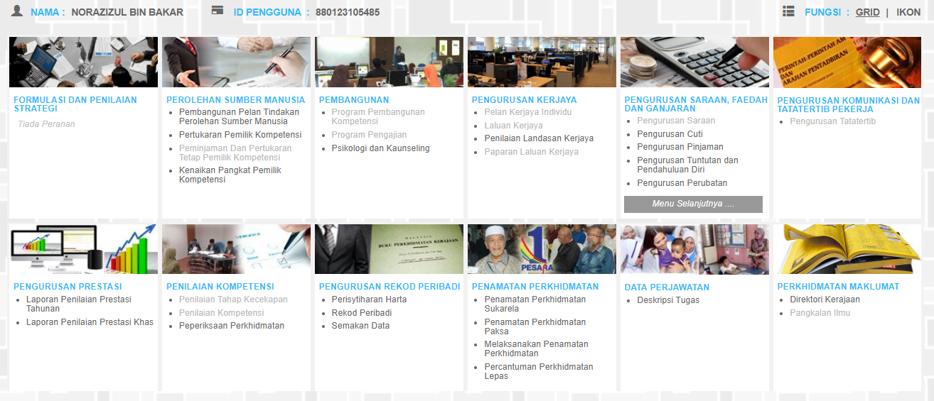
Laman Utama

Slide 15
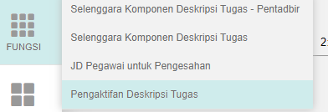
PENGAKTIFAN JD
Tindakan: Pentadbir JD
Setiap AP yang baharu diwujudkan perlu diaktifkan oleh Pentadbir terlebih dahulu sebelum memulakan pengisian JD oleh CO. Ini bertujuan untuk membolehkan Pentadbir mengawal pelaksanaan JD secara berperingat kepada CO.
Menu: Pengaktifan Deskripsi Tugas

Slide 16
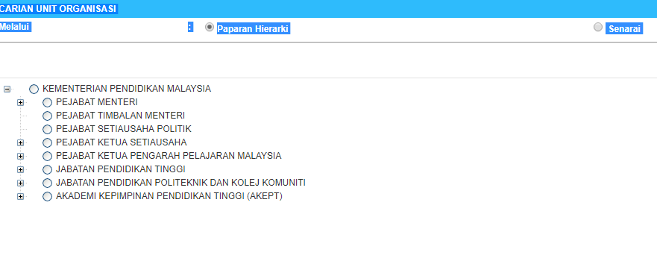
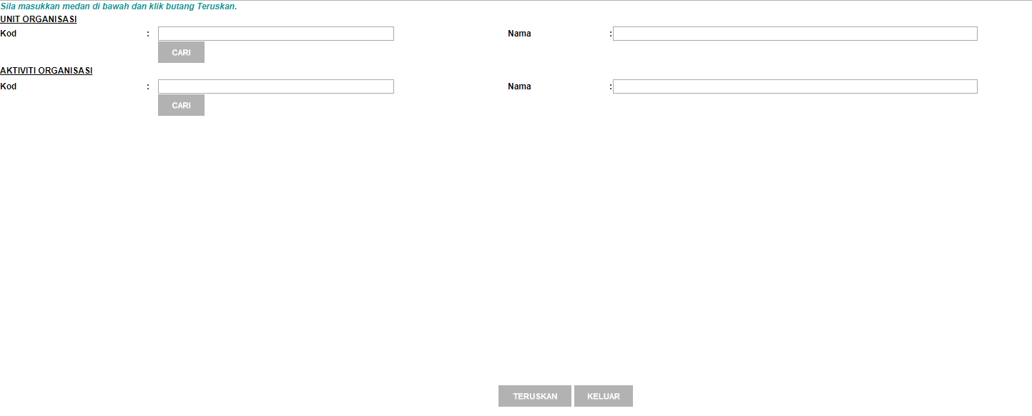
PENGAKTIFAN JD
1
3
2
4

Slide 17
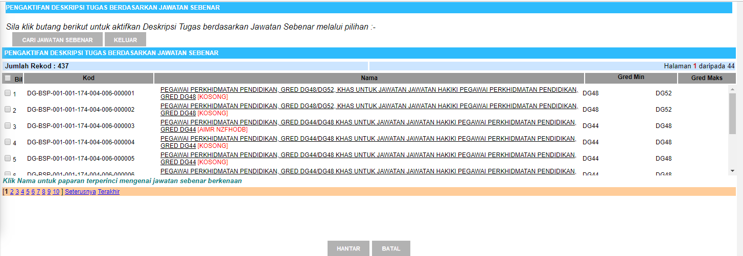
PENGAKTIFAN JD
5
7
6

Slide 18
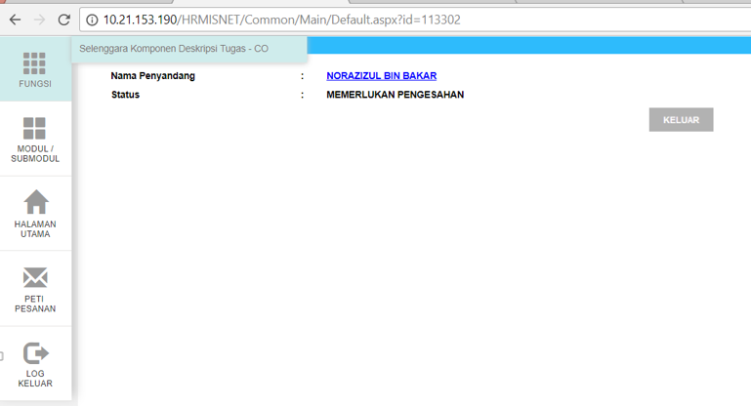
PERANAN CO
8
9
Klik pada Nama Penyandang untuk mewujudkan JD

Slide 19
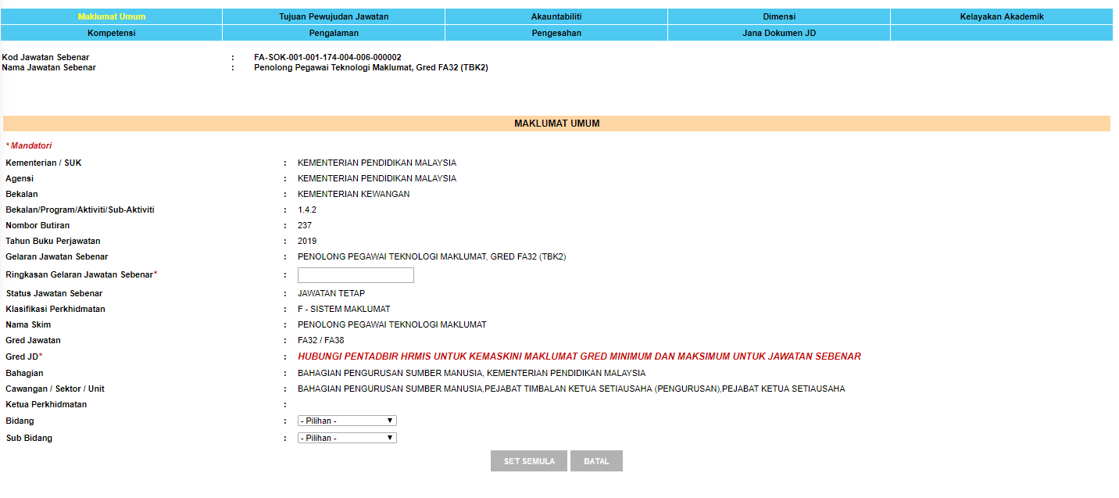
PERANAN CO
10
* Sub Modul Jawatan Sebenar perlu dimasukan gred Fleksi jika ada sandangan

Slide 20
PERANAN CO

Slide 21
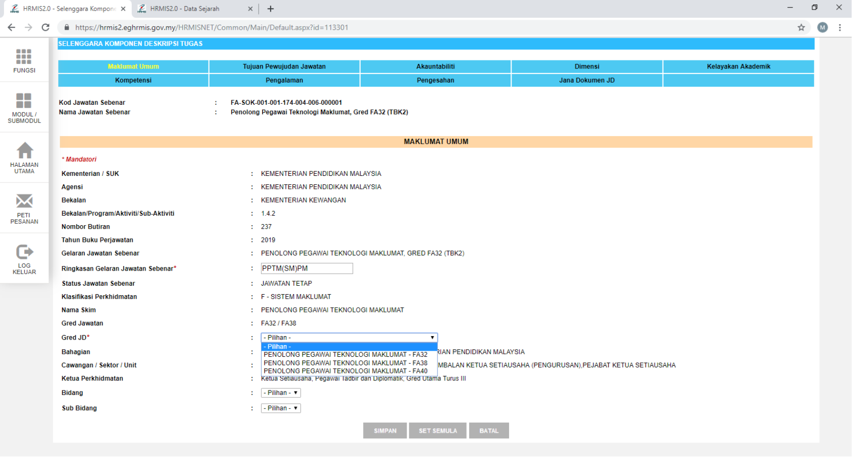
PERANAN CO

Slide 22
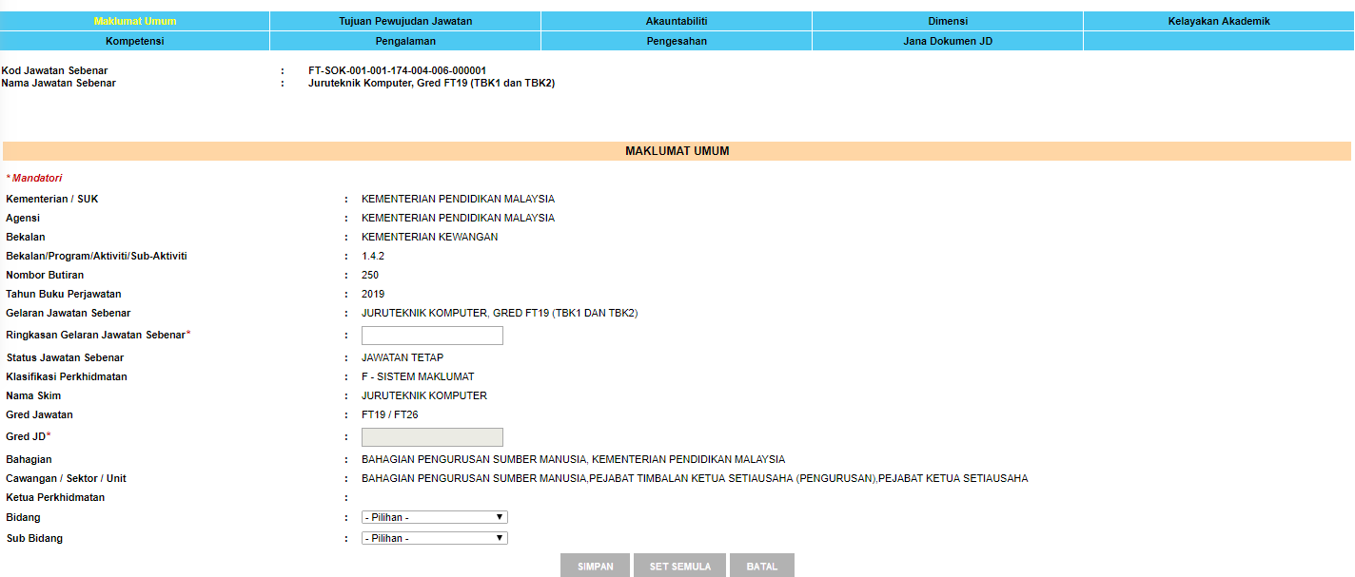
PERANAN CO
*Gred JD Kosong jika tiada sandangan dan jika gred jawatan pada sub modul Jawatan sebenar telah diisi,teruskan dengan tekan butang simpan

Slide 23
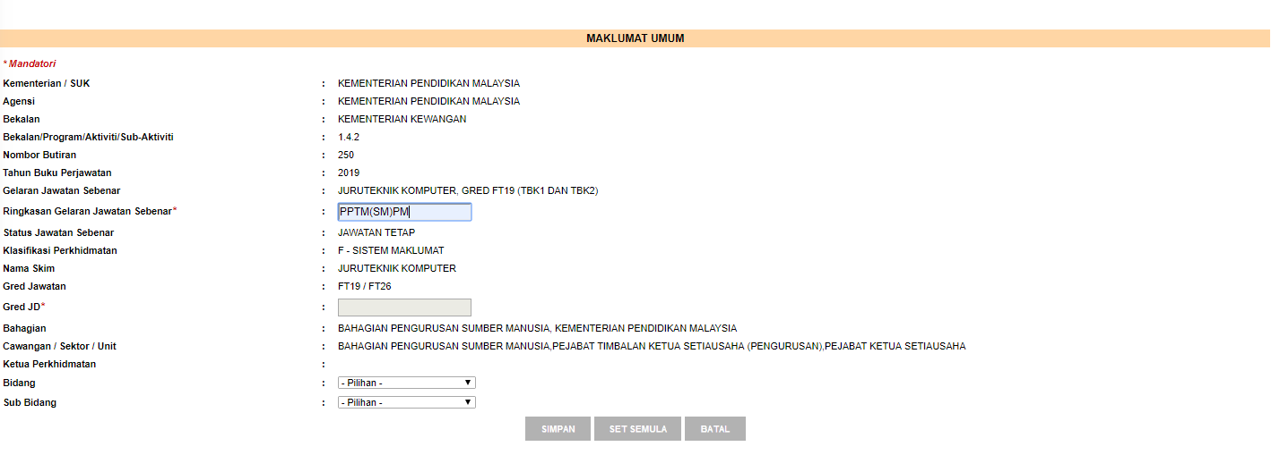
PERANAN CO

Slide 24
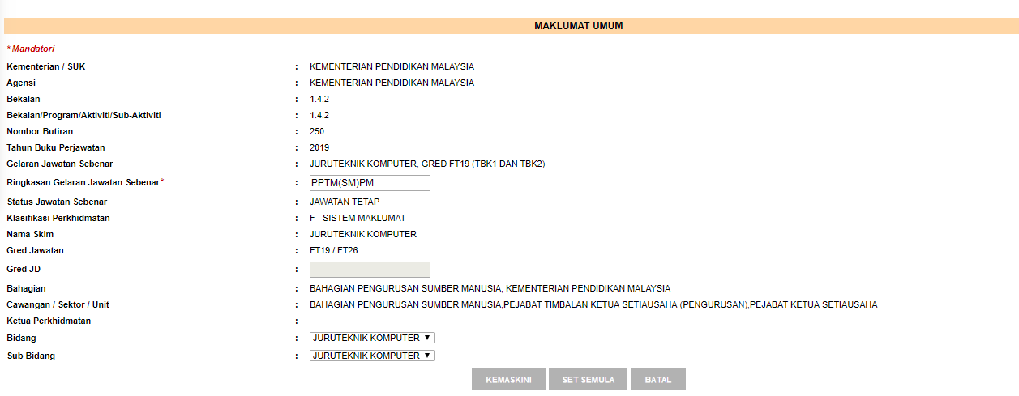
PERANAN CO

Slide 25
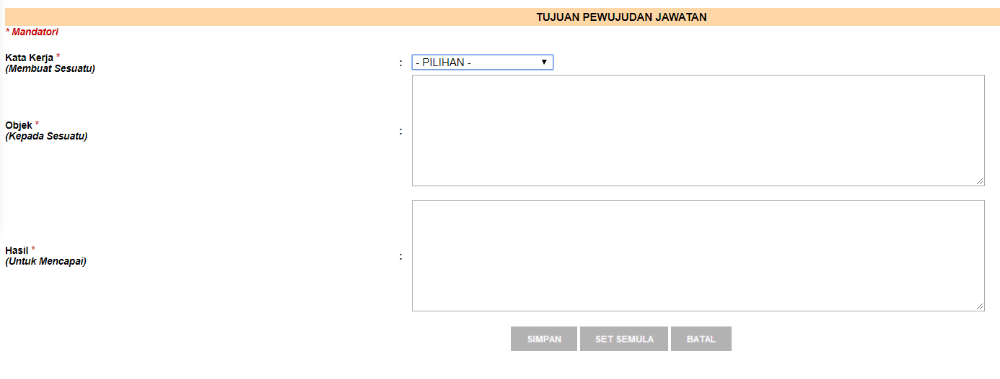
TAB TUJUAN PEWUJUDAN JAWATAN
Kemasukan maklumat pada medan Kata Kerja, Objek dan Hasil bagi menghasilkan Tujuan Pewujudan Jawatan bagi Jawatan Sebenar.
Pilihan Kata Kerja disenaraikan daripada jadual rujukan Kata Kerja.

Slide 26
TAB TUJUAN PEWUJUDAN JAWATAN
Mesej kawalan pengisian maklumat akan dikeluarkan oleh sistem sebelum boleh ke Tab seterusnya.
Kemasukan maklumat pada medan Kata Kerja, Objek dan Hasil bagi menghasilkan Tujuan Pewujudan Jawatan bagi Jawatan Sebenar.
Pilihan Kata Kerja disenaraikan daripada jadual rujukan Kata Kerja.

Slide 27
TUJUAN PEWUJUDAN JAWATAN
Tindakan: CO / Pentadbir JD
Tujuan Pewujudan Jawatan hanya satu (1) bagi setiap jawatan.
Pilihan pengisian Kata Kerja perlu sesuai dengan jawatan yang diwujudkan. Bagi kata kerja yang mempunyai lebih daripada satu, pilihan Lain-lain boleh digunakan. Contohnya, “Mentadbir dan memantau” kemajuan projek…..
Senarai Pilihan Kata Kerja hanya diwujudkan oleh Pentadbir Sistem di peringkat Agensi Pusat (dengan perakuan BPO).

Slide 28
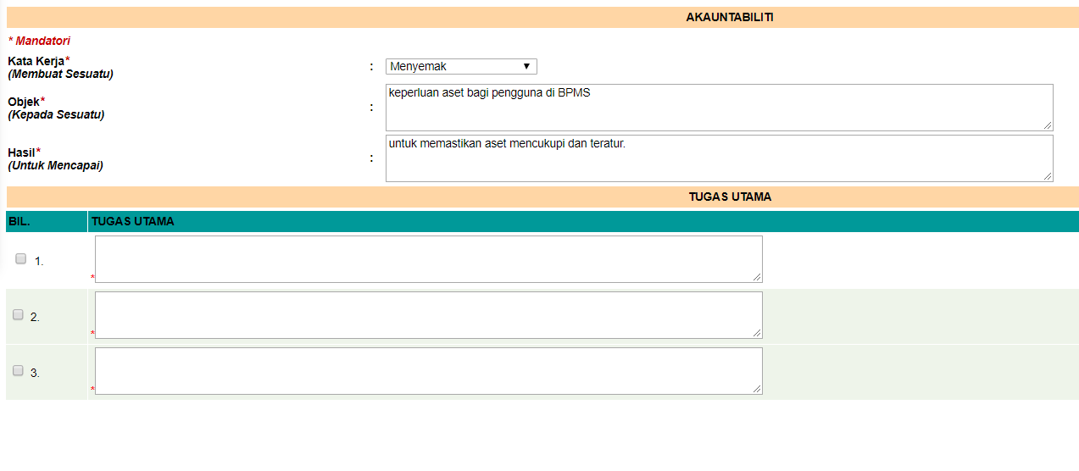
TAB AKAUNTABILITI & TUGAS UTAMA
Kemasukan maklumat pada medan Kata Kerja, Objek dan Hasil bagi menghasilkan Akauntabiliti, dan
Tugas Utama untuk setiap Akauntabiliti yang diwujudkan.

Slide 29
TAB DIMENSI
Kemasukan maklumat pada medan Dimensi dan Skop.
Pilihan Dimensi disenaraikan daripada jadual rujukan Dimensi Tugas.

Slide 30
TAB kelayakan akademik
Kemasukan maklumat untuk medan Kelayakan Akademik dan bidang
Pilihan Kelayakan Akademik disenaraikan daripada jadual rujukan sedia ada dalam HRMIS.

Slide 31
TAB KOMPETENSI
Kemasukan maklumat untuk medan Kompetensi

Slide 32
TAB Pengalaman
Kemasukan maklumat untuk medan Pengalaman dan Tempoh

Slide 33
ALIRAN KERJA – PENGHANTARAN jd
Maklumat pegawai Pengesah dan Pelulus adalah berdasarkan penetapan aliran kerja oleh pentadbir HRMIS.

Slide 34
PERANAN – PENGESAH

Slide 35
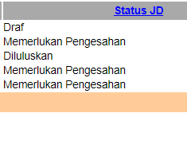
PERANAN – PENGESAH

Slide 36
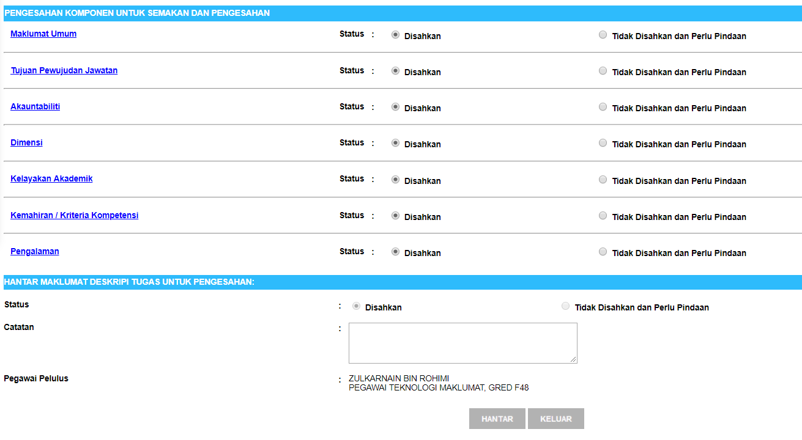
PERANAN – PENGESAH
Klik pada Komponen untuk Paparan

Slide 37
PERANAN – PELULUS

Slide 38
PERANAN – PELULUS

Slide 39
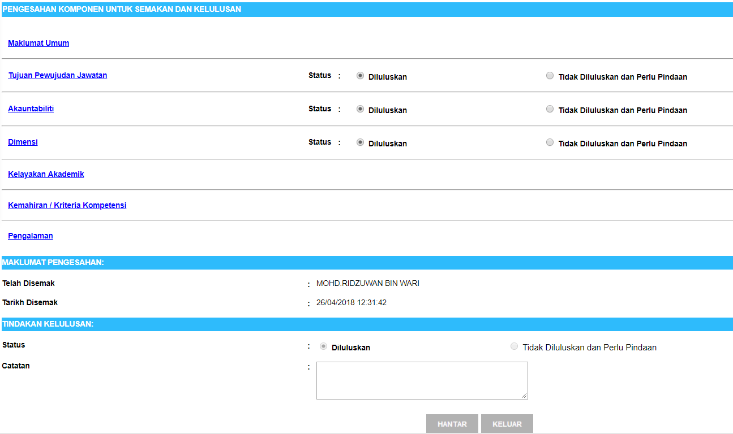
PERANAN – PELULus
Klik pada Komponen untuk Paparan

Slide 40
FUNGSI JANA DOKUMEN JD
Fungsi cetak JD untuk jawatan bukan fleksi

Slide 41
FUNGSI JANA DOKUMEN JD
Fungsi cetak JD untuk jawatan fleksi

Slide 42
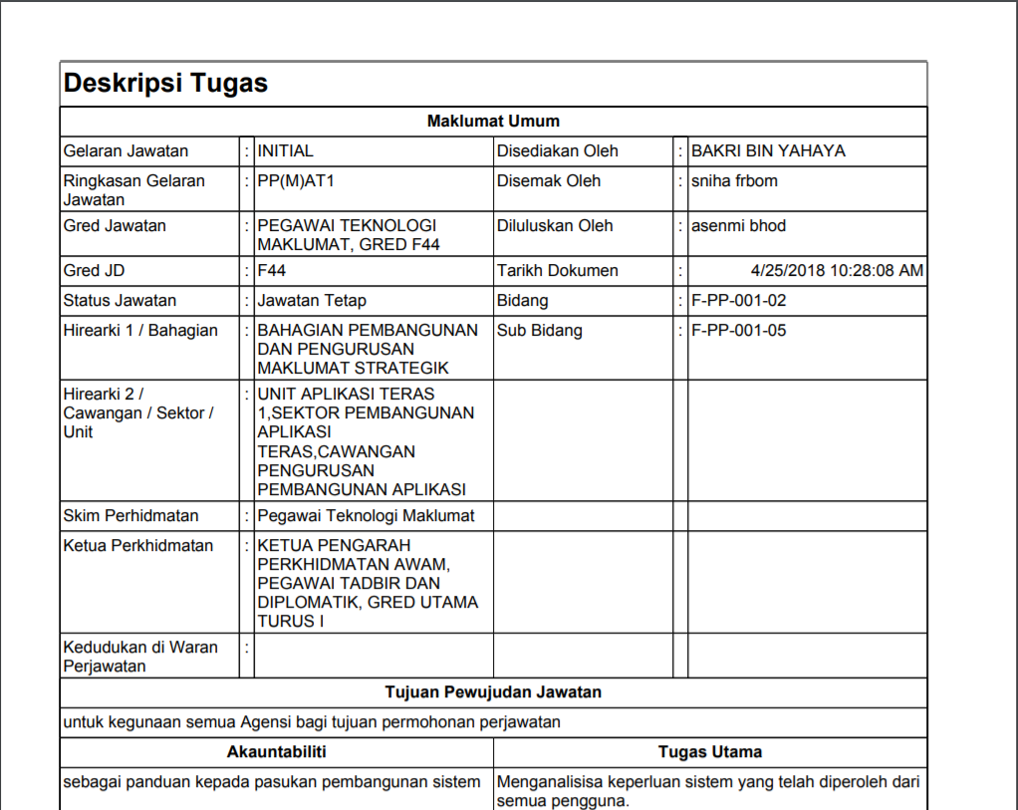
TEMPLAT JD

